Slide 1
Estadística Descriptiva o Análisis Exploratorio de Datos
Nos ayudan a organizar la información que nos dan los datos de manera de detectar algún patrón de comportamiento, así como también apartamientos importantes al modelo subyacente.
Nos presentan los datos de modo tal que sobresalga su estructura.
Explorar los datos, debe ser la primera etapa de todo análisis de datos.
Apuntes: Notas de Liliana Orellana
Clases de Ana Bianco

Slide 2
Estadística descriptiva
Hay varias formas de organizar los datos:
Métodos gráficos: permiten detectar tanto las características sobresalientes que representan el patrón de comportamiento de los datos como las características inesperadas.
Medidas resumen: resumirlos en uno o dos números que pretenden caracterizar el conjunto con la menor distorsión o perdida de información posible.

Slide 3
Estadística descriptiva
POBLACIÓN: total de sujetos o unidades de análisis de interés en el estudio
(Ej.: Todos los niños sanos con edad entre 0 y 5 años.)
MUESTRA: cualquier subconjunto de los sujetos o unidades de análisis de la población, en el cual se recolectarán los datos.
Usamos una muestra para conocer o estimar características de la población, denominamos:
PARÁMETRO: una medida resumen calculada sobre la población.
ESTADÍSTICO : una medida resumen calculada sobre la muestra.

Slide 4
Estadística descriptiva
Cuando existen datos para toda la población (CENSO) no hay necesidad de
usar métodos estadísticos, ya que es posible calcular exactamente los
parámetros de interés.
Ejemplo: en el censo poblacional, se registra el sexo de todas las
personas censadas, que son prácticamente toda la población, así que es posible conocer exactamente la proporción de habitantes de los dos sexos.

Slide 5
Estamos interesados en estudiar un fenómeno de una población

Slide 6
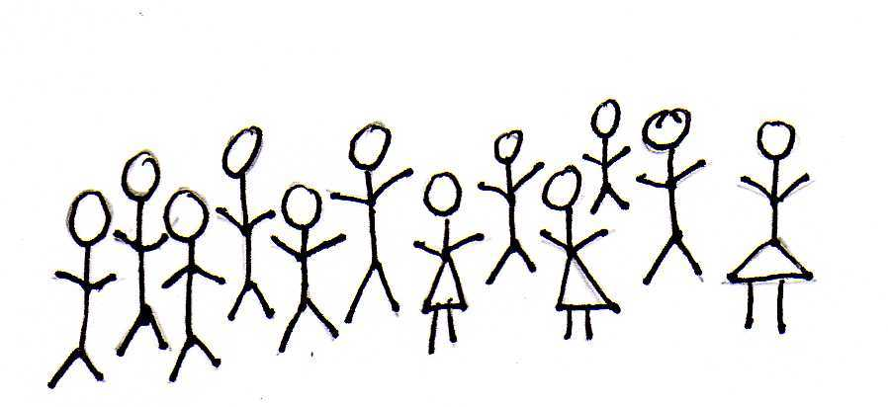
CENSO

Slide 7
CENSO
Limitaciones Imposibilidad

Slide 8
Población

Slide 9
Población

Slide 10
Población

Slide 11
Población

Slide 12
Población
MUESTRA

Slide 13
Estadística descriptiva
VARIABLE: Una variable es una característica que varía de individuo en individuo.
(edad, peso, altura, género, concentración de colesterol en sangre, club de fútbol preferido etc.)
DATOS: son los valores de la variable en estudio.
Los datos disponibles se obtienen a partir de una muestra de la población de interés, como los valores observados de la o las variables de interés.

Slide 14
Consumo mensual de helado entre marzo de 1951 y julio de 1953

Slide 15
Consumo mensual de helado entre marzo de 1951 y julio de 1953

Slide 16
115 Curvas del nivel de dióxido de nitrógeno en Barcelona a lo largo del día durante el 2005

Slide 17
115 Curvas del nivel de dióxido de nitrógeno en Barcelona a lo largo del día durante el 2005

Slide 18
Partido de la NBA diciembre de 2009 Cleveland vs Los Angeles Lakers

Slide 19
Los datos guardan información pero será necesario analizarlos o procesarlos para obtener respuestas y sacar conclusiones

Slide 20
Métodos Gráficos REPRESENTACIÓN DE DATOS NUMERICOS
Trataremos de responder a preguntas tales como:
¿Son los valores medidos casi todos iguales?
¿Son muy diferentes unos de otros?
¿En qué sentido difieren?
¿Cómo podemos describir cualquier patrón o tendencia?
¿Son un único grupo? ¿Hay varios grupos de números?
¿Difieren algunos pocos números notablemente del resto?

Slide 21
Estadística descriptiva
TIPOS DE DATOS:
Categóricos:
dicotómicos: (dos categorías) ( sexo, genero, fuma o no fuma)
mas categorías:
nominales: No existe orden obvio entre las categorías.
(país de origen, estado civil, diagnóstico.)
ordinales: Existe un orden natural entre las categorías.
(Tabaquismo: No fuma / ex-fumador / fuma ≤ 10 cigarrillos diarios / fuma > 10 cigarrillos diarios)
(Severidad de la patología: Ausente/leve/moderado/severo)

Slide 22
Estadística descriptiva
TIPOS DE DATOS:
Numéricos: el resultado de la observación o medición es un número
Discretos: La variable sólo puede tomar un cierto conjunto de valores posibles. En general, aparecen por conteo.
(número de miembros del hogar, número de intervenciones quirúrgicas, número de casos notificados de una cierta patología.)
Continuos: Generalmente son el resultado de una medición que se expresa en unidades. Las mediciones pueden tomar teóricamente un conjunto infinito de valores posibles dentro de un rango. En la práctica los valores posibles de la variable están limitados por la precisión del método de medición o por el modo de registro.
( altura, peso, pH, nivel de colesterol en sangre.)

Slide 23
Estadística descriptiva
El tipo de dato nos permite decidir qué análisis estadístico utilizar.
Ejemplo: Edad es continua, pero si se la registra en años resulta ser discreta. En estudios con adultos, en que la edad va de 20 a 70 años, por
ejemplo, no hay problemas en tratarla como continua, ya que el número de valores posibles es muy grande. Pero en el caso de niños en edad preescolar, si la edad se registra en años debe tratarse como discreta, en tanto que si se la registra en meses puede tratarse como continua.
Los datos numéricos (discretos o continuos) pueden ser transformados en categóricos y ser tratados como tales.
Aunque esto es correcto no necesariamente es eficiente y siempre es preferible registrar el valor numérico de la medición.

Slide 24
Estadística descriptiva
¿Por qué es importante identificar el tipo de datos?
Porque el tipo de datos DETERMINA el método de análisis apropiado y válido y cada método de análisis estadístico es específico para un cierto tipo de datos.
La distinción más importante es entre datos numéricos y categóricos.

Slide 25
Métodos Gráficos: REPRESENTACIÓN DE DATOS CATEGÓRICOS
TABLA DE FRECUENCIA
El modo más simple de presentar datos categóricos es por medio de una tabla de frecuencias que indica el número observaciones que caen en cada una de las clases de la variable.
GRÁFICO DE BARRAS
A cada categoría o clase de la variable se le asocia una barra cuya altura representa la frecuencia o la frecuencia relativa de esa clase. Las barras difieren sólo en altura, no en ancho.
GRÁFICO DE TORTAS
Se representa la frecuencia relativa de cada categoría como una porción de un círculo, en la que el ángulo se corresponde con la frecuencia relativa correspondiente.

Slide 26
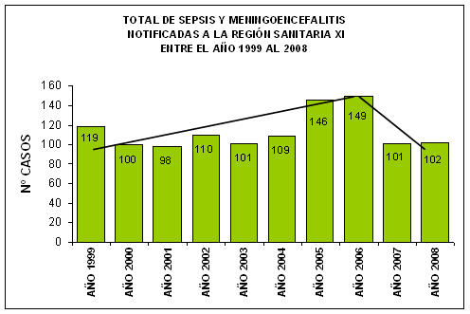
GRÁFICO DE BARRAS

Slide 27
GRÁFICO DE TORTAS

Slide 28
Métodos Gráficos REPRESENTACIÓN DE DATOS NUMERICOS
HISTOGRAMAS
El histograma es el más conocido de los gráficos para resumir un conjunto de datos Numéricos.
Para construir un histograma es necesario previamente construir una tabla de frecuencias.

Slide 29
Métodos Gráficos REPRESENTACIÓN DE DATOS NUMERICOS
HISTOGRAMAS
Dividimos el rango de los n datos en intervalos o clases, que no se
superponen. Las clases deben ser excluyentes y exhaustivas.
Contamos la cantidad de datos en cada intervalo o clase, es decir la frecuencia.
También podemos usar para cada intervalo la frecuencia relativa
Graficamos el histograma en un par de ejes coordenados representando en las abscisas los intervalos y sobre cada uno de ellos un rectángulo cuya área es proporcional a la frecuencia relativa de dicho intervalo.

Slide 30
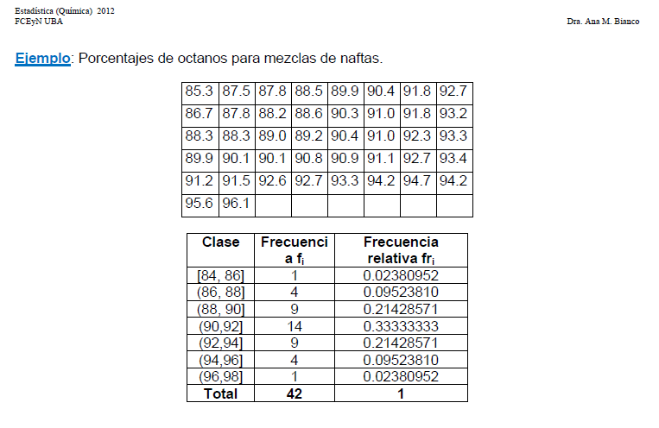
Métodos Gráficos REPRESENTACIÓN DE DATOS NUMERICOS
HISTOGRAMAS

Slide 31
Métodos Gráficos REPRESENTACIÓN DE DATOS NUMERICOS
HISTOGRAMAS

Slide 32
Métodos Gráficos REPRESENTACIÓN DE DATOS NUMERICOS
HISTOGRAMAS
No es necesario que todos los intervalos tengan la misma longitud, pero es recomendable que así sea. Esto facilita la lectura.
El histograma representa la frecuencia o la frecuencia relativa a través del área y no a través de la altura.
Es recomendable tomar
Altura del rectángulo = frecuencia relativa
Long. del intervalo
De esta manera el área es 1 y dos histogramas son fácilmente comparables independientemente de la cantidad de observaciones en las que se basa cada uno.

Slide 33
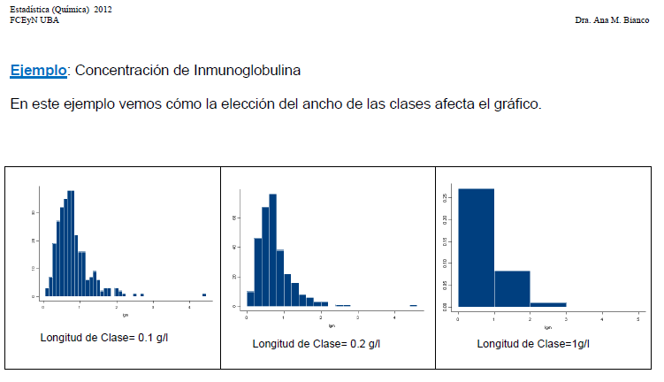
Métodos Gráficos REPRESENTACIÓN DE DATOS NUMERICOS
HISTOGRAMAS

Slide 34
Métodos Gráficos REPRESENTACIÓN DE DATOS NUMERICOS
HISTOGRAMAS
No existen criterios óptimos para elegir la cantidad de intervalos. En general, entre 8 y 15 intervalos deberían ser suficientes. Muchos o muy pocos intervalos puede ser poco informativo.
Se busca un equilibrio entre un histograma muy irregular y uno demasiado suavizado.

Slide 35
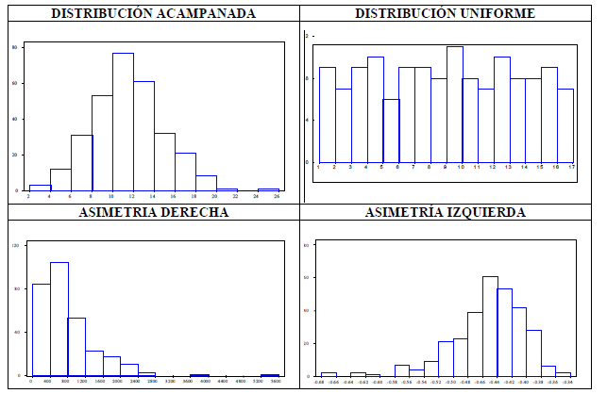
Métodos Gráficos REPRESENTACIÓN DE DATOS NUMERICOS
HISTOGRAMAS
¿Qué podemos ver en un histograma?
Rango de variación de los datos (Mínimo – Máximo)
Intervalos más frecuentes
Simetría o Asimetría

Slide 36
Métodos Gráficos REPRESENTACIÓN DE DATOS NUMERICOS
HISTOGRAMAS
¿En que difieren un gráfico de barras y un histograma?
El gráfico de barras representa el porcentaje en la altura de la barra. Mientras que en un histograma el porcentaje se representa en el área de la barra.
- En el gráfico de barras, las barras se representan separadas para indicar que no hay continuidad entre las categorías. En un histograma barras adyacentes deben estar en contacto indicando que la variable es continua.

Slide 37
Métodos Gráficos REPRESENTACIÓN DE DATOS NUMERICOS
HISTOGRAMAS

Slide 38
Medidas resumen
Resumiremos la información de los datos mediante medidas de fácil interpretación que reflejen sus características más relevantes. Las medidas resúmenes son útiles para comparar conjuntos de datos y para presentar los resultados de un estudio.
Se clasifican en dos grupos principales:
Medidas de posición o localización: describen un valor alrededor del cual se
encuentran las observaciones.
Medidas de dispersión o escala: pretenden expresar cuán variable es un conjunto de datos.

Slide 39
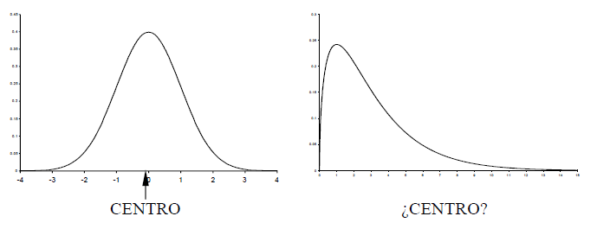
Medidas resumen
Medidas de Posición o Centrado
¿Cuál es el valor central o que mejor representa a los datos?
Buscamos un valor típico que represente a los datos.
Si la distribución es simétrica diferentes medidas darán resultados similares y hay un claro valor de centrado.
Si es asimétrica no existe un centro evidente y diferentes criterios para resumir los datos pueden diferir considerablemente.

Slide 40
Medidas resumen
Medidas de Posición o Centrado
Promedio o Media Muestral
Sumamos todas las observaciones y dividimos por el número total datos.

Slide 41
Medidas resumen
Medidas de Posición o Centrado

Slide 42
Medidas resumen
Medidas de Posición o Centrado
Media de datos agrupados
Supongamos que se dispone de dos conjuntos de datos en los que se conoce la media y el número de datos de cada uno
(hombres/ mujeres)

Slide 43
Medidas resumen
Medidas de Posición o Centrado

Slide 44
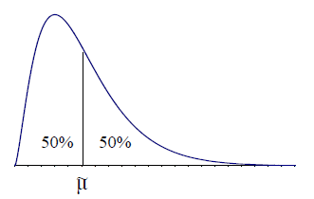
Medidas resumen
Medidas de Posición o Centrado
Mediana poblacional
La mediana poblacional se define de modo equivalente a la mediana muestral y es el valor de la variable por debajo del cual se encuentra a lo sumo el 50% de la población y por encima del cual se encuentra a lo sumo el 50% de la población.

Slide 45
Medidas resumen
Medidas de Posición o Centrado
Mediana poblacional

Slide 46
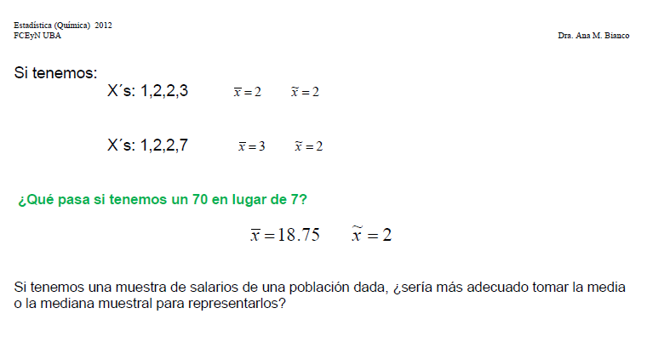
Medidas resumen
Medidas de Posición o Centrado

Slide 47
Medidas resumen
Medidas de Posición o Centrado

Slide 48
Medidas resumen
Medidas de Dispersión

Slide 49
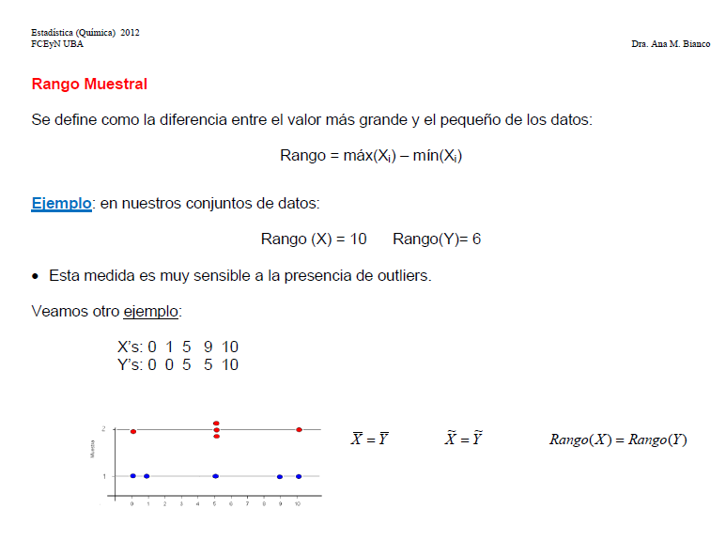
Medidas resumen
Medidas de Dispersión

Slide 50
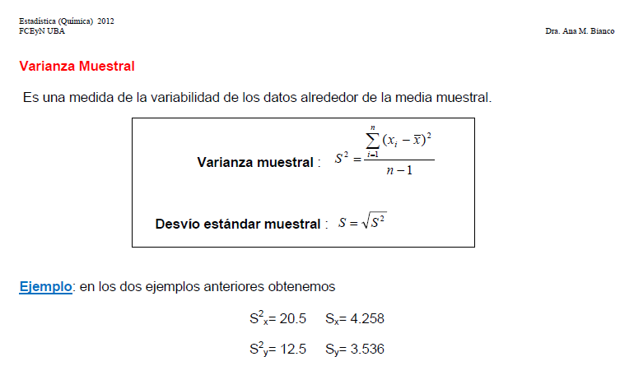
Medidas resumen
Medidas de Dispersión

Slide 51
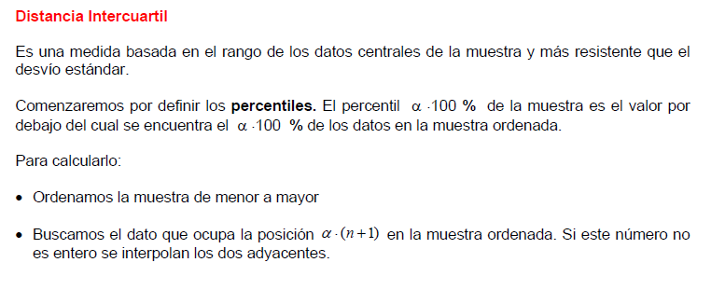
Medidas resumen
Medidas de Dispersión

Slide 52
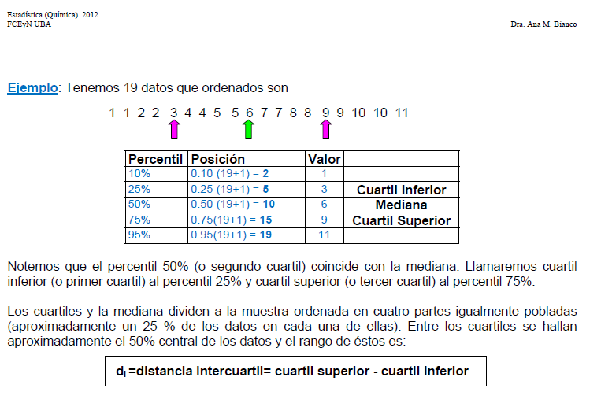
Medidas resumen
Medidas de Dispersión

Slide 53
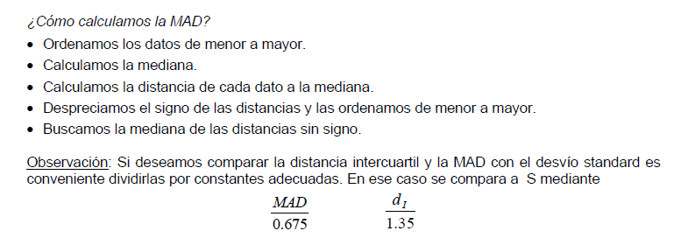
Medidas resumen
Medidas de Dispersión

Slide 54
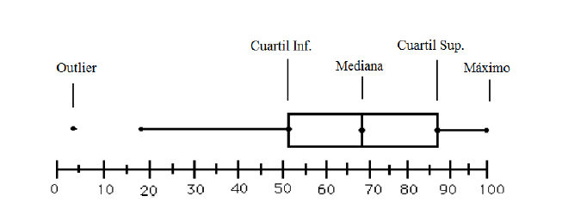
Métodos Gráficos REPRESENTACIÓN DE DATOS NUMERICOS
Boxplot

Slide 55
Métodos Gráficos REPRESENTACIÓN DE DATOS NUMERICOS
Boxplot
Representamos una escala vertical u horizontal
2. Dibujamos una caja cuyos extremos son los cuartiles y dentro de ella un segmento que corresponde a la mediana.
3. A partir de cada extremo dibujamos un segmento hasta el dato más alejado que está a lo sumo 1.5 dI del extremo de la caja. Estos segmentos se llaman bigotes.
4. Marcamos con * a aquellos datos que están entre 1.5 dI y 3 dI de cada extremo y con o a aquellos que están a más.

Slide 56
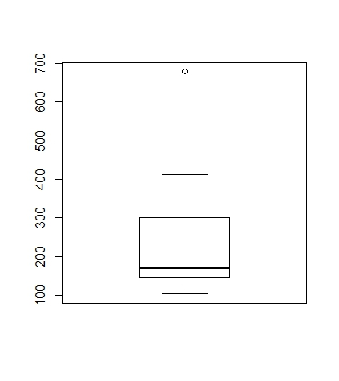
Boxplot
Ci=0.25-percentil calculo 0.25*(13+1)=3.5
Entonces Ci=146
Cs=0.75-percentil calculo 0.75*(13+1)=10.5
Entonces Cs=302
Di=302-146=156
Calculamos
Li= primera cota inferior
= Ci-1.5*Di=146-1.5*156=-88
Llego hasta la obs. 104
Ls= primera cota superior
= Cs+1.5*Di=320+1.5*156=536
Llego hasta la obs. 412
Si= segunda cota inferior
= Ci-3*Di=146-3*156=-322 No tengo outliers
Ss= segunda cota superior
= Cs+3*Di=302+3*156=770 marco la obs. 678
Obs. 678
Cs
Mediana
Ci
Di

Slide 57
Gracias Wikipedia!

Slide 58
Métodos Gráficos REPRESENTACIÓN DE DATOS NUMERICOS
Boxplot
¿Qué vemos en un box-plot?
Posición
Dispersión
Asimetría
Longitud de las colas
Puntos anómalos o outliers.
Los box-plots son útiles para comparar varios conjuntos de datos, pues nos dan una rápida impresión visual de sus características.

Slide 59
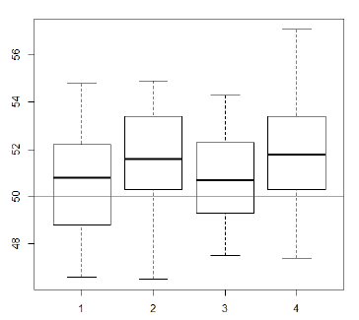
Métodos Gráficos REPRESENTACIÓN DE DATOS NUMERICOS
Boxplot

Slide 60
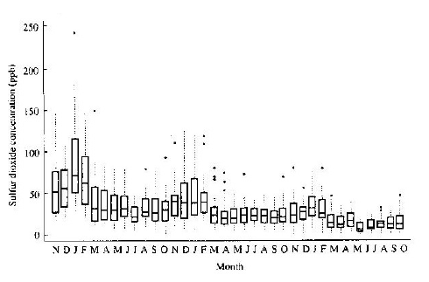
Métodos Gráficos REPRESENTACIÓN DE DATOS NUMERICOS
Boxplot

Slide 61
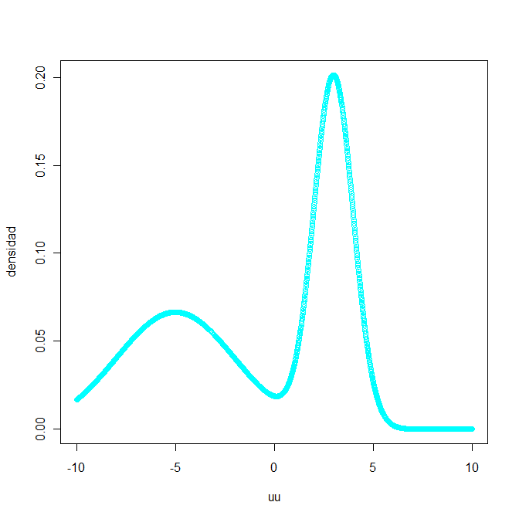
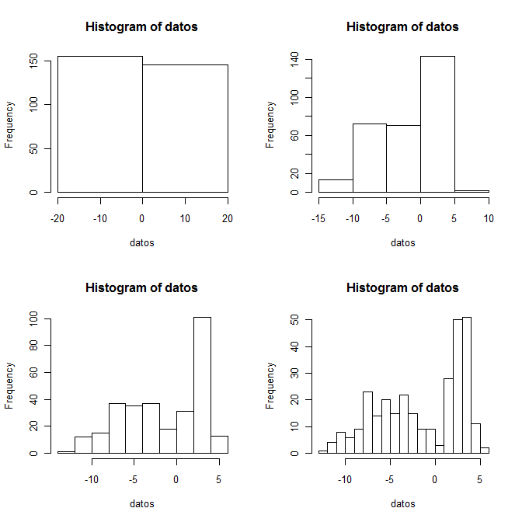
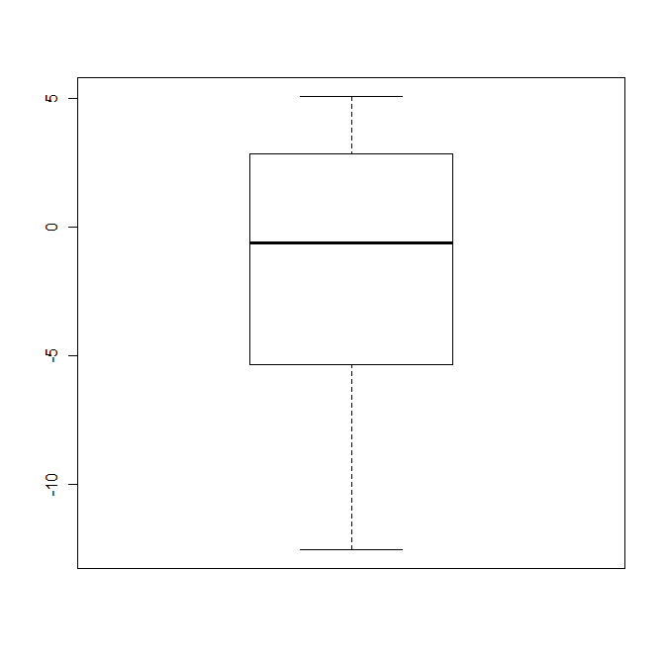
Métodos Gráficos REPRESENTACIÓN DE DATOS NUMERICOS
Boxplot

Slide 62
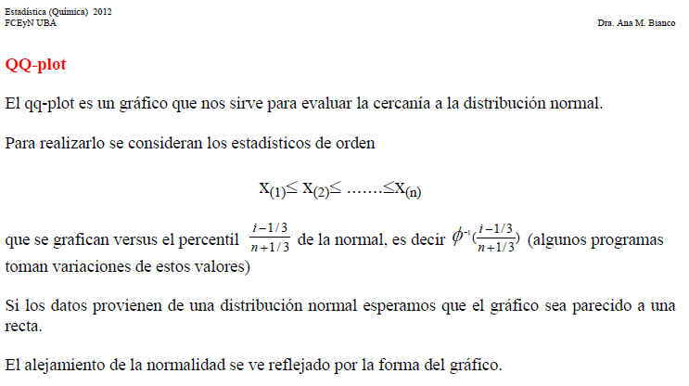
Métodos Gráficos REPRESENTACIÓN DE DATOS NUMERICOS
QQ-Plot o Grafico cuantil-cuantil

Slide 63
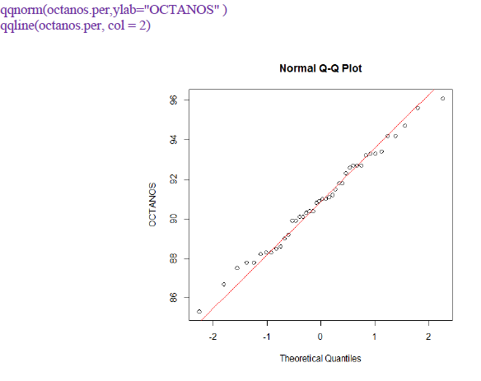
Métodos Gráficos REPRESENTACIÓN DE DATOS NUMERICOS
QQ-Plot o Grafico cuantil-cuantil

Slide 64
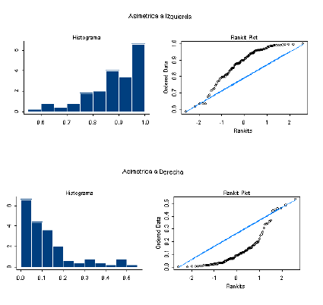
Métodos Gráficos REPRESENTACIÓN DE DATOS NUMERICOS
QQ-Plot o Grafico cuantil-cuantil

Slide 65
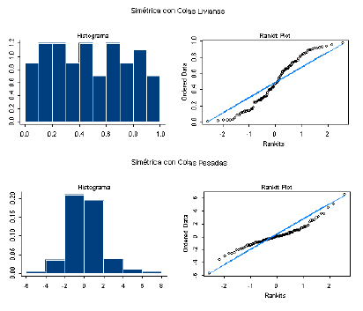
Métodos Gráficos REPRESENTACIÓN DE DATOS NUMERICOS
QQ-Plot o Grafico cuantil-cuantil
Simetría con colas Pesadas
Simetría con colas Livianas

Slide 66
ERRORES
Errores en el Proceso de Medición
En todo proceso de medición existen limitaciones dadas por
los instrumentos usados
el método de medición
el observador
El mismo proceso de medición introduce errores o incertezas.
Ejemplo: Si usamos un termómetro para medir una temperatura, parte del calor del objeto fluye al termómetro, de modo que el resultado de la medición es un valor modificado del original debido a la interacción. Esta interacción podrá o no ser significativa, de acuerdo a si medimos la temperatura de un metro cúbico de agua si el volumen en cuestión es una fracción del mililitro.

Slide 67
ERRORES
Errores en el Proceso de Medición
Los instrumentos que usamos para medir como las magnitudes mismas son fuente de
incertezas al momento de medir.
Los instrumentos tienen una precisión finita, por lo tanto siempre existe una variación mínima de la magnitud que puede detectar.
Ejemplo: con una regla graduada en milímetros, no podemos detectar variaciones menores que una fracción del milímetro.
Las magnitudes a medir no están definidas con infinita precisión.
Ejemplo: Si queremos medir el largo de una mesa, si usamos instrumentos cada vez más precisos empecemos a notar las irregularidades

Slide 68
ERRORES
Errores en el Proceso de Medición:
Tipos de Errores:
Errores sistemáticos: (sesgo) surgen por falla del equipo o del diseño. No se pueden evaluar realizando medidas repetidas.
Errores aleatorios: surgen por efectos de variables no controladas. Siempre esta presente, nunca se pueden eliminar. Podemos minimizarlos y realizando medidas repetidas independientes se pueden evaluar, usando procedimientos estadísticos .
.

Slide 69
ERRORES
Errores en el Proceso de Medición
Precisión: la precisión de un instrumento o un método de medición está asociada a la sensibilidad o menor variación de la magnitud que se pueda detectar con dicho instrumento o método.
Ejemplo: un cronómetro es más preciso que un reloj común
Insesgadez o Exactitud: La insesgadez de un instrumento o método de medición está asociada a la calidad de la calibración del mismo, a la proximidad del valor verdadero.
Ejemplo: Imaginemos que el cronómetro que usamos es capaz de determinar la
centésima de segundo pero adelanta dos minutos por hora, mientras que un reloj de pulsera
común no lo hace. En este caso decimos que el cronómetro es todavía más preciso que el
reloj común, pero menos exacto.

Slide 70
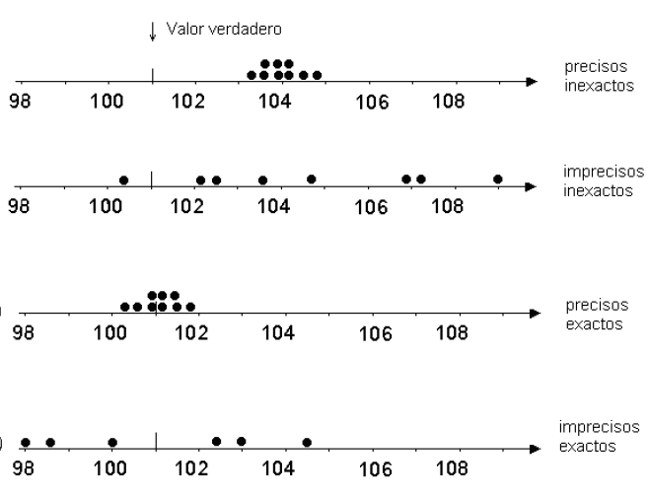
ERRORES
Errores en el Proceso de Medición: Precisión e Insesgadez
Precisos y sesgados
Imprecisos y sesgados
Precisos e insesgados
Imprecisos e insesgados

Slide 71
ERRORES
Errores en el Proceso de Medición
Tenemos errores por diversos origenes
Error de apreciación (minima division de escala)
Error de definición (falta de definición del objeto)
Error de interacción (interacción en el metodo de medición)

Slide 72
ERRORES
Errores en el Proceso de Medición
MEDICION= μ+ε1+ε2+ε3+… +εn
VAR(μ+ε1+ε2+ε3+… +εn)=σ1+σ2+σ3+….+σn= σ si llamamos ε =ε1+ε2+ε3+… +εn
X= μ+ε donde ε ~N(0, σ ) esto es equivalente a X ~N(μ, σ )
errores
Cantidad a medir: (desconocido pero no aleatorio)
2
2
2
2
2
2
2
MODELO

Slide 73
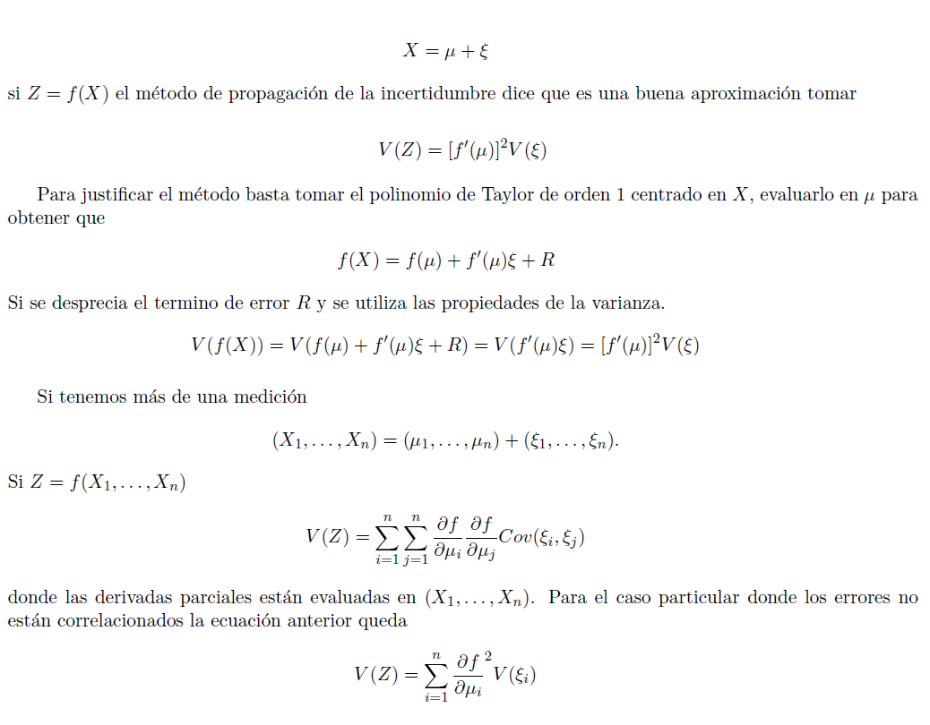
PROPAGACION DE INCERTIDUMBRE

